Slide 1



Serie Azure
Creando aplicaciones Media con Windows Azure Media Services
Ezequiel Jadib
ejadib
Mariano Converti
mconverti

Slide 2
http://blogs.southworks.net/about-us

Slide 3

Agenda
¿Que cambio para la industria de Media?
¿Que es Windows Azure Media Services?
Arquitectura, Filosofía y Alcance
Servicio Video on Demand (VOD)
Demo: Usando el portal de Windows Azure para Media Services
Demo: Mi primer VOD workflow en C#
Dynamic Packaging
Demo: Reproduciendo mi contenido en Windows 8, Silverlight, Flash y HTML5

Slide 4





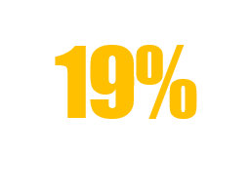





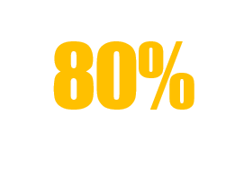
¿Qué cambio para la industria de Media?
100 M
Hogares WW
TIENEN AL MENOS UNA
TV CON INTERNET
SMARTPHONES
TABLETS
50%
MULTIPLES TAREAS
MIENTRAS MIRAN TV
DISPOSITIVOS MOBILES CONECTADOS
*Source: Cisco, Gartner
para
2016

Slide 5












Fragmentación
WEB
VIDEO
MOBILE
99%
EN DESKTOPS
Y LAPTOPS
BROWSER
SIN PLUGIN
sl
PROGRESSIVE DOWNLOAD
ADAPTIVE STREAMING
Hay una aplicación para esto
APLICACIONES

Slide 6







Filosofía
agnóstico del formato
Smooth Streaming
mpeg-DASH
Apple HTTP Live Streaming
Progressive Download
Flash HTTP Dynamic Streaming (road map)
agnóstico del protocolo
Videos de alta calidad en cualquier dispositivo
En cualquier lugar y en cualquier momento
HTTP
RTMP (roadmap)
agnóstico de DRM
PlayReady
Adobe Access (road map)
Llegar a cualquier device
con el mejor formato, protocolo y DRM posible

Slide 7


Alcance - Players
Silverlight
Flash
HTML5
WEB
Smooth Streaming Player Framework
Smooth Streaming Client SDK
OSMF plugin for smooth streaming
HTML5 Player Framework
Windows 8
XBox
TV/STBs
APPS
Smooth Streaming Player Framework
Smooth Streaming Client SDK
Smooth Streaming Player Framework
Smooth Streaming Client SDK
Smooth Streaming Porting Kit
Partner integrations
WinPhone
Android
iOS
MOBILE
Player Framework for WinPhone 8
Smooth Streaming Client SDK
Partner SDKs and Frameworks
OSMF plugin for smooth streaming
Player Framework for smooth streaming with PlayReady
Player Framework for HLS
Soporte para MPEG-DASH esta en el road map
Para mas información leer aca.

Slide 8
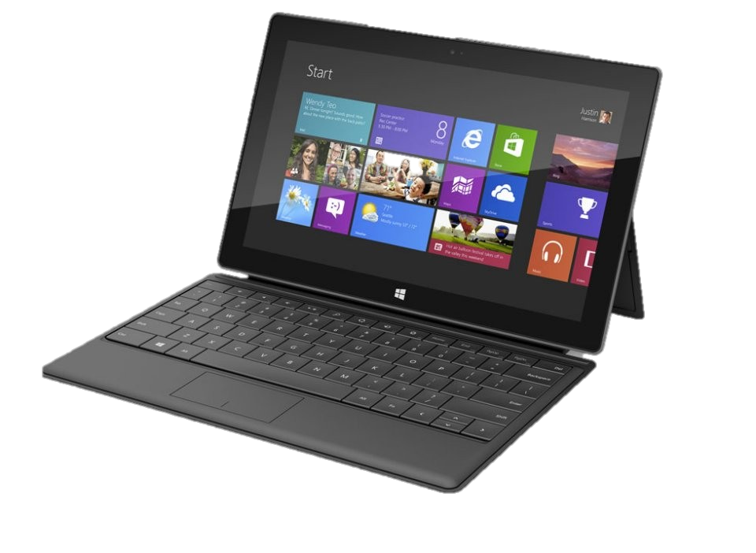


Desafíos
Costos de infraestructura
Costos de operaciones
Monetización de contenido
Videos de alta calidad en cualquier dispositivo
En cualquier lugar y en cualquier momento
Derechos digitales (DRM)
Seguridad
Múltiples formatos, múltiples bitrates

Slide 9

¿Cómo nos puede ayudar Windows Azure Media Services?
Tu elección de componentes para la creación de media workflows personalizados en la nube
Windows Azure Media Services
Ingestion
Pre-cifrado de archivos antes de subirlos (AES 256)
Subida de archivos segura utilizando HTTPS
Subida de archivos muy rápida vía UDP utilizando Aspera
Soporte para subir archivos masivamente
Ingestion

Slide 10
¿Cómo nos puede ayudar Windows Azure Media Services?
Tu elección de componentes para la creación de media workflows personalizados en la nube
Windows Azure Media Services
Ingestion
Encoding
& Conversion
Windows Azure Media Encoder
Soporta encoding de video a H.264 o VC-1
Encodea audio a AAC-LC, HE-AAC, Dolby DD+, WMA
Empaqueta Smooth Streaming, HLS, MPEG-DASH, HDS (road map)
Partner SDK permite ‘integrar’ 3rd parties encoders
Encoding
& Conversion

Slide 11
¿Cómo nos puede ayudar Windows Azure Media Services?
Tu elección de componentes para la creación de media workflows personalizados en la nube
Windows Azure Media Services
Ingestion
Encoding
& Conversion
Content Protection
Windows Azure Media Encryptor
Smooth Streaming o Apple HLS
Encripta con PlayReady, Common Encryption, AES
Content Protection

Slide 12




¿Cómo nos puede ayudar Windows Azure Media Services?
Tu elección de componentes para la creación de media workflows personalizados en la nube
Windows Azure Media Services
Ingestion
Encoding
& Conversion
Content Protection
On-Demand
Streaming
Live
Streaming
Analytics &
Advertising
Windows Azure Media Origin
Servicio de streaming… simplemente funciona!
Ancho de banda garantizado. Recuperación / redundancia automática. Alta disponibilidad
Soporte para Azure CDN y 3rd parties CDNs
Soporte para Dynamic Packaging (dynamic muxing) para MP4 y Smooth Streaming
On-Demand
Streaming

Slide 13
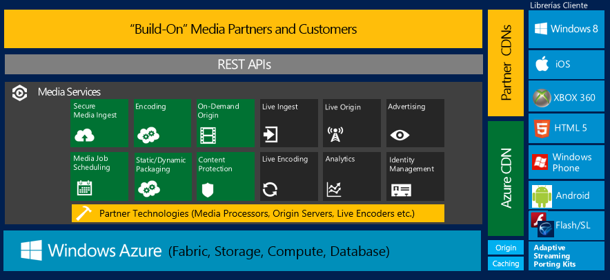
Arquitectura

Slide 14
Portal de Windows Azure para Media Services
Demo: Windows Azure Media Services workflow

Slide 15

Media Services APIs and SDKs
REST API para todas las plataformas, usando ODATA 3.0
Muy fácil de escribir tus propias librerías cliente usando la REST API y los verbos HTTP standard (GET, POST, PUT, DELETE) http://msdn.microsoft.com/en-us/library/hh973618
Librería .NET
https://nuget.org/packages/windowsazure.mediaservices
Librería JAVA
http://www.windowsazure.com/en-us/develop/java/java-home (Windows/ Mac/ Linux)
Código fuente disponible en GitHub =)
https://github.com/WindowsAzure/azure-sdk-for-media-services
https://github.com/windowsazure/azure-sdk-for-java/

Slide 16







Mi primer VOD workflow en C#
Ingest
Encode
Package
Encrypt
Deliver
Demo: Windows Azure Media Services workflow con .NET SDK
(c) copyright 2008, Blender Foundation
www.bigbuckbunny.org

Slide 17







Dynamic packaging Permite reutilizar el contenido ya encodeado y llevarlo a varios formatos de streaming sin repackagear el contenido .
Encode and Package – Workflow tradicional
Package
HLS
Encode
Package
Video sources
Multi-bitrates Mp4
Smooth
Streaming
Origin Server
Dynamic Packaging Workflow
Dynamic
Packaging
HLS
Encode
Smooth
Streaming
Video sources
Multi-bitrates Mp4
DASH
Origin Server
Formato de Entrada: Mp4 o Smooth Streaming
Formato de Salida: Smooth Streaming, Http-Live-Streaming v4 y MPEG-Dash
Se necesita tener al menos 1 ‘Reserved Streaming unit’ para utilizar dynamic packaging

Slide 18




¿Qué es MPEG-DASH?
Actualmente hay tres grandes formatos de streaming propietarios (todos aceptan H.264 como input)
Smooth Streaming
Http Live Streaming
Http Dynamic Streaming
Dynamic Adaptive Streaming over HTTP (DASH) también llamado MPEG-DASH
MPEG-DASH es el primera solución de adaptive bit-rate streaming sobre HTTP
que es un standard internacional (ISO/IEC 23009-1)
http://dashpg.com/

Slide 19

¿Qué clientes soportan MPEG-DASH?
Browser (HTML5)
<video>
Media Source Extension (MSE) API: Permite DASH adaptive streaming
Encrypted Media Extension (EME) API: Adquisición de licencia DRM
DASH.JS: Una librería JavaScript que permite reproducir DASH vía HTML5
Windows 8 y DASH
Microsoft Player Framework: http://playerframework.codeplex.com
Flash OSMF Plugin y DASH
Proximamente!

Slide 20

Player Frameworks
Código fuente disponible en playerframework.codeplex.com
Disponible para múltiples plataformas
Windows 8 Player
HTML/JavaScript Aplicaciones Modernas
XAML/C# Aplicaciones Modernas
HTML 5 player (para el browser)
Silverlight y Windows Phone player
Player Applications (e.g., NBC, Comcast)
Player Frameworks (e.g., MMPPF, HTML5 framework)
Client SDK / Porting Kits (e.g., SSME, SSPK)
Media Pipeline (e.g., Silverlight, GStreamer)
Platform (e.g., Windows/ Linux)
Arquitectura a base de plugins – Importas solo lo que necesitas usar

Slide 21
Windows 8 Features
Trick Play
Closed captioning
Offline
Advertising
Player styling
Smooth Streaming (VOD and live)
Progressive Video
DVR controls
Logging
Multiple Audio
MPEG-DASH
PlayReady DRM
Analytics

Slide 22

Flash Client
OSMF Plugin
Open source Media Framework: http://www.opensourcemediaframework.com/
Players existentes pueden ser migrados y de esa manera utilizar el plugin de Smooth Streaming (pueden utilizar el strobe media player)
Soporte para video-on-demand y live streaming
Soporte para Monetización
OSMF Ad / Analytics Plugins
Soporte para otros standards como VMAP
Ejemplo: Flash player para Smooth Streaming
http://techedmedia.blob.core.windows.net/flash/setup.html
Descargar cliente flash

Slide 23
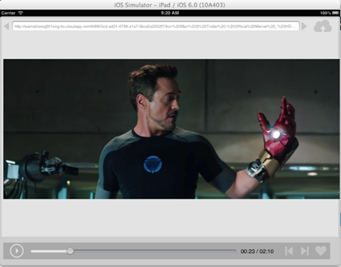
iOS Player Framework (HLS)
Permite construir aplicaciones iOS nativas para reproducir video con inserción dinámica de Ads
Features
Pre, Mid, Post-roll y Ad-Pod
Progressive download y HLS
VOD y Live Streaming
Formato standards Ad (VAST, VMAP)
Performance
Transición fluida del Ad al contenido principal y entre Ads (basado en AVPlayer)
Futuro
Servicios para encriptación AES
Ejemplo de iOS player publicado en github

Slide 24

Dynamic Packaging y Players
Demo: Usando dynamic Packaging desde C# y reproduciendo el contenido en multiples plataformas.

Slide 25

Puntos Clave
Media Services es fácil, flexible y potente
Se puede llegar a cualquier dispositivo
Ecosistemas de Partners muy rico, de fácil contribución
Protección de contenido en todos los clientes
Ad workflow asegurado en todos los clientes
Pagar por lo que usa, facturación fácil de entender
Cualquier contenido, en cualquier device, desde la nube

Slide 26
Q&A

